Slide 1

法律声明
本课件包括：演示文稿，示例，代码，题库，视频和声音等，小象学院拥有完全知识产权的权利；只限于善意学习者在本课程使用，不得在课程范围外向任何第三方散播。任何其他人或机构不得盗版、复制、仿造其中的创意，我们将保留一切通过法律手段追究违反者的权利。
课程详情请咨询
微信公众号：小象
新浪微博：ChinaHadoop

Slide 2
自然语言处理之序列模型
主讲人： 史兴
6/28/2017

Slide 3
自我介绍
2008-2012 清华大学计算机系本科
句子压缩
情感分析
爬虫，社交网络可视化
2012-现在 南加州大学计算机系博士在读
机器翻译
英文诗歌生成
Seq2seq 的解释，加速等

Slide 4
课程说明
积极互动
每讲10分钟左右，会回答大家相关的问题(留言区提问)
中场休息5分钟
线下提问
小象问答社区提问：
http://wenda.chinahadoop.cn/
每个提问的帖子需要加上标签“自然语言处理”
微信群提问：
“QNLP+月日时分”+ @我
“QNLP06282012 @史兴 请问学习自然语言有前途么？”
“ANLP06282012 没有”
如果你有时间的话，把你问的问题整理到小象问答社区
QQ群提问：很少用QQ

Slide 5
提纲
基本概念
广泛应用
挑战何在
历史进程
一般思路
基本工具
一点期望

Slide 6
提纲
基本概念
广泛应用
挑战何在
历史进程
一般思路
基本工具
一点期望

Slide 7
基本概念
什么是自然语言处理？
使用计算机处理文本以及声音
本质
I文本 -> 表示 (representations)
情感分析： 句子-> -1/0/+1
句法分析： 句子-> 句法树
II 表示 -> 文本
诗歌生成： 主题词 -> 诗歌
III 文本 -> 文本
机器翻译
Notes:
表示本身：一定是便于机器进行后续操作的，万变不离其宗的

Slide 8
提纲
基本概念
广泛应用
常见应用
前沿应用
行业、技术回顾
挑战何在
历史进程
一般思路
基本工具
一点期望

Slide 9
广泛应用
常见应用
应用
输入 --> 输出
可能涉及到的技术，大概说明一下是怎么做的
输入法：
“shurufa” -> “输入法”
语言模型，自动机
自动拼写更正：
“ganrante” -> “guarantee”
语言模型，自动机，编辑距离
Notes:
这个截图其实蕴含了很多是

Slide 10
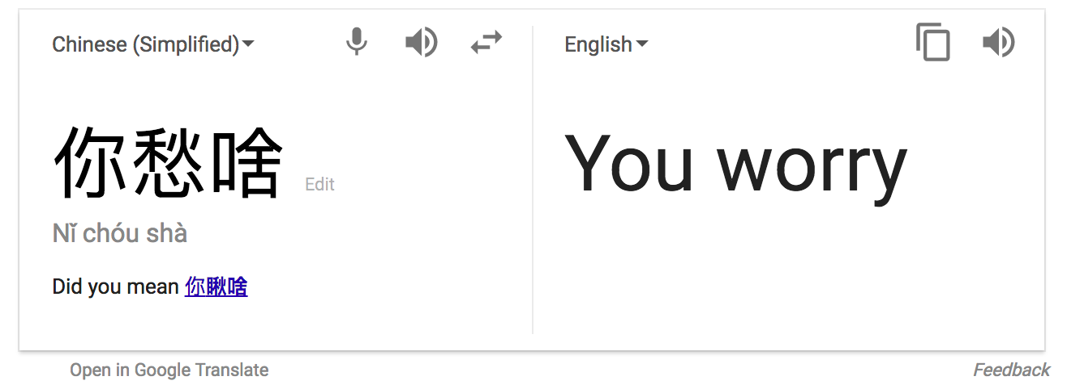
广泛应用
常见应用
机器翻译
中文分词，文本对齐，翻译模型，语言模型，Beam Search，…
Notes:
这个截图其实蕴含了很多是

Slide 11
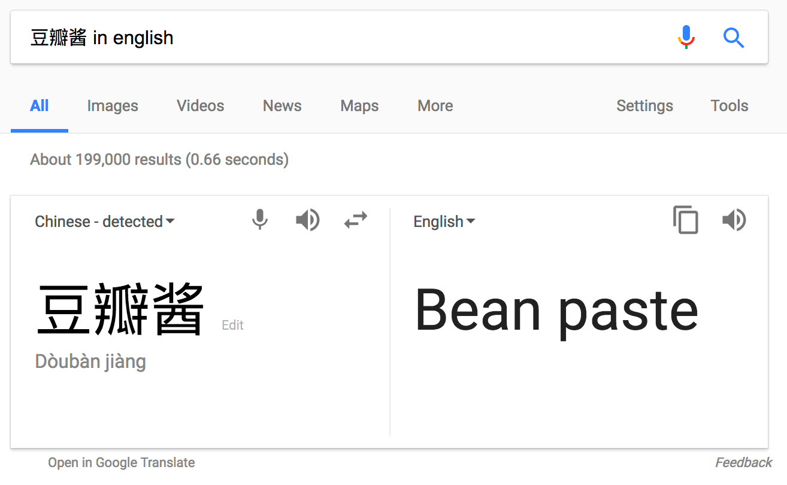
广泛应用
常见应用
Query意图理解
模板匹配，分类器

Slide 12
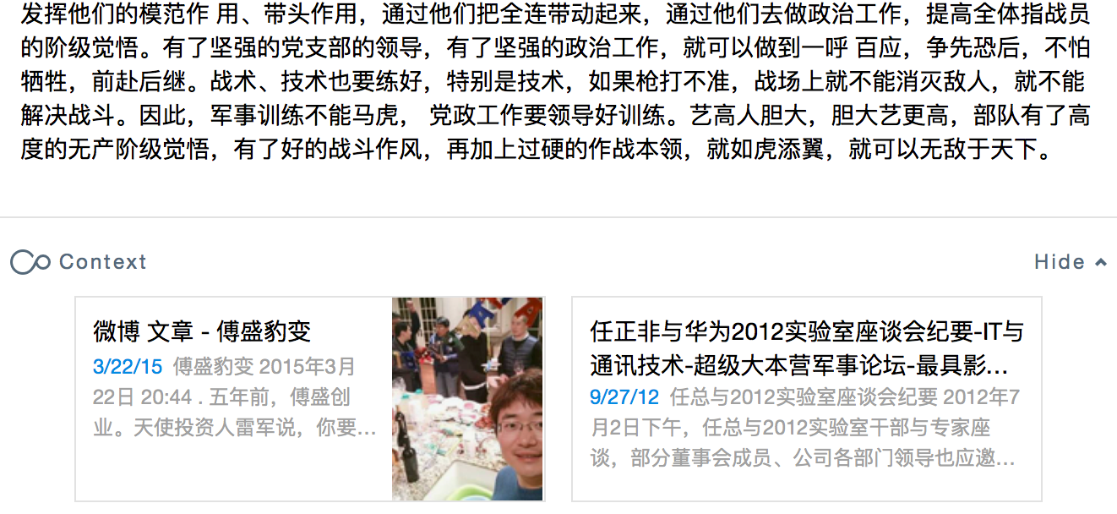
广泛应用
常见应用
Evernote 推荐系统
篇章表示；相似度计算；Local Sensitive Hashing 文本分类；倒排索引…

Slide 13
广泛应用
常见应用
小黄鸡(简易chatbot)
关键词匹配，倒排索引

Slide 14
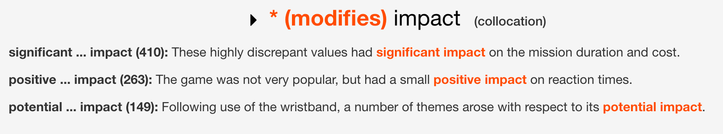
广泛应用
常见应用
ESLwriter 英文写作助手
语法分析，倒排索引, stem (找词根)

Slide 15
广泛应用
前沿应用
Twitter/微博重大事件监测
流程：
墨西哥湾石油泄漏
当地渔民发送Twitter
监控系统监测，可靠性分析
讲消息提供给签在的股票客户
股票客户及时抛出或者做空
新闻报道姗姗来迟
模板匹配，分类器（哪些是有价值的信息） 社交网络（哪些是值得关注的人） 可信度分析

Slide 16
广泛应用
前沿应用
医疗诊断书自动生成
流程：
医疗图像 + 体检结果 --> 医疗诊断文本
规则系统，深度学习

Slide 17
广泛应用
前沿应用
体育赛事报道自动生成
“Dylan Tice was hit by a pitch with the bases loaded with one out in the 11th inning, giving the State College Spikes a 9-8 victory over the Brooklyn Cyclones on Wednesday,”
“Despite the loss, six players for Brooklyn picked up at least a pair of hits. Brosher homered and singled twice, driving home four runs and scoring a couple. The Cyclones also recorded a season-high 14 base hits.”
请关注: https://automatedinsights.com/
模板匹配，分类器

Slide 18
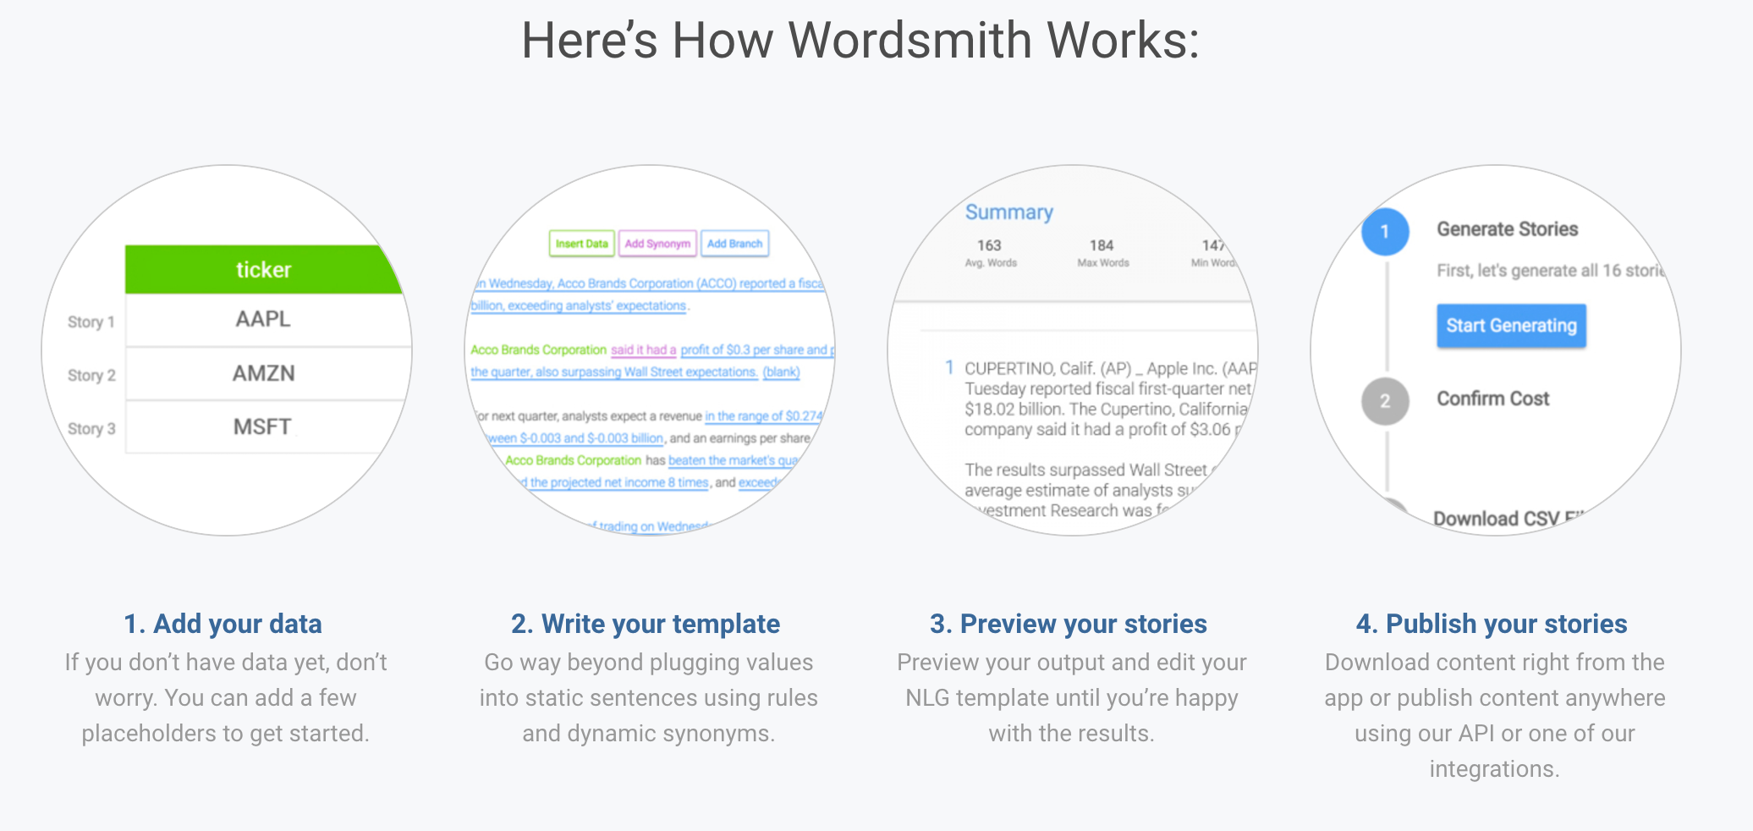
广泛应用
前沿应用
体育赛事报道自动生成
模板填充，同义词替换，文本对齐

Slide 19
广泛应用
前沿应用
法律专利生成
律师写一个专利，大概需要3天，~3000美金
使用机器生成相关的专利，小于10分钟, ~0 美金
模板匹配，分类器
模仿Taylor Swift聊天与粉丝互动
? 可能是 Seq2Seq 模型

Slide 20
广泛应用
前沿应用
Gmail自动回复
Seq2Seq 模型, 语义意图理解

Slide 21
广泛应用
应用行业回顾
行业 | 难易程度 | “钱”途 | 成熟度
办公自动化 | + | ++ | ++++
文体娱乐领域 | ++ | +++ | ++
财经领域 | +++ | ++++ | +++
法律领域 | +++ | 中国++ 美国++++ | +
医疗领域 | +++++ | 中国++ 美国++++ | +

Slide 22
广泛应用
提及技术回顾
语言模型
自动机
编辑距离
文本对齐（Word Alignment）
中文分词
翻译模型
Beam Search
模板匹配
分类器
相似度计算
Local Sensitive Hashing
文本分类
倒排索引
篇章表示
关键词匹配
语法分析
Stemming
社交网络
可信度分析
规则系统
同义词识别替换
Seq2Seq模型
语义意图理解
。。。

Slide 23
广泛应用
提及技术回顾
概率模型
语言模型
翻译模型
文本对齐（Word Alignment）
Seq2Seq模型
相似度计算
篇章表示 (feature/embedding)
编辑距离 (Edit Distance)
Computing Device
自动机
规则系统
分类器
搜索技术
关键词匹配
Beam Search
Local Sensitive Hashing
倒排索引
语言相关技术
Stemming
同义词识别替换
中文分词
语法分析
语义意图理解
。。。

Slide 24
广泛应用
提及技术回顾
概率模型
语言模型
翻译模型
文本对齐（Word Alignment）
Seq2Seq模型
相似度计算
篇章表示 (feature/embedding)
编辑距离 (Edit Distance)
Computing Device
自动机
规则系统
分类器
搜索技术
关键词匹配
Beam Search
Local Sensitive Hashing
倒排索引
语言相关技术
Stemming
同义词识别替换
中文分词
语法分析
语义意图理解
。。。
Notes:
并不是所有，很多

Slide 25
提纲
基本概念
广泛应用
挑战何在
历史进程
一般思路
基本工具
一点期望

Slide 26
挑战何在
人类语言的灵活性
一词多义
小红：今晚有NLP的课程，你去么？
小明：我去！！我不去！！
小明是一个老司机了。
“又有一大波僵尸出现了” --郭德纲
不断更新
“十动然拒”
人们往往用语不规范
我今天吃了非常好吃的🐔鸭🐟肉！
Notes:
八股了

Slide 27
挑战何在
人类语言的灵活性
自然语言处理的层次
词法 morphology
语法 syntax
语义 semantics
语用 progmatics
Stemming
同义词识别替换
中文分词
语法分析
语义意图理解
文章压缩
Notes:
八股了

Slide 28
挑战何在
领域隔离
语言可以近乎描述领域的事情
而各个领域内部的、机器可以理解的“表示”却完全跟不上
对话系统：
“Siri, 今天詹姆斯砍下多少分？”=> 篮球领域知识库
“Siri, 今年有没有厄尔尼诺？” => 天气领域的知识
“Siri，自然语言处理的挑战是什么？”=> 计算机知识
任何跨领域的自然语言处理都将困难重重
一个新颖的观点：语言自己就是最好的表示
Notes:
并非取代，而是叠加，个别领域取代

Slide 29
挑战何在
标注数据获取困难
考虑下列问题：
中文-维吾尔语翻译
识别句子中被认为和谐的部分：
“今天是共（河）产（蟹）党的生日”
众包技术，已经大大加快了数据标注的速度
Amazon Mechanical Turk
Notes:
八股了

Slide 30
挑战何在
任务评价困难
诗歌生成：什么是好的诗歌
机器翻译：什么是正确的翻译
模范明星说话：怎么才算是模仿像了
生成体育赛事报告：怎么才算是个好的报告
Notes:
八股了

Slide 31
提纲
基本概念
广泛应用
挑战何在
历史进程
一般思路
基本工具
一点期望

Slide 32
历史进程
规则系统 <90年代
概率系统 1990 - 2014
深度学习 2014- now
Notes:
并非取代，而是叠加，个别领域取代

Slide 33
历史进程
规则系统 <90年代
概率系统 1990 - 2014
深度学习 2014- now
规则系统
系统的核心，是由专家写的一系列规则组成。规则往往都是硬性(Hard)规则，
而非概率性(soft)规则。
问题：
真实世界的规则远远多于专家制定出来的是规则。
真实世界的规则往往是概率性的规则。
但是，现在在工业界中任然广泛适用：简单，有效，快速。
Notes:
并非取代，而是叠加，个别领域取代

Slide 34
历史进程
规则系统 <90年代
概率系统 1990 - 2014
深度学习 2014- now
规则系统
“豆瓣酱用英语怎么说？”
规则：“xx用英语怎么说？”=> translate(XX, English)
”我饿了”
规则：“我饿(死)了” => recommend(饭店，地点)
Notes:
并非取代，而是叠加，个别领域取代

Slide 35
历史进程
规则系统 <90年代
概率系统 1990 - 2014
深度学习 2014- now
概率系统
1. 规则从数据中抽取出来，而不是由专家撰写
2. 规则是有概率的
优点：规则更加贴近于真实事件中的规则，因而效果往往比较好。
Notes:
并非取代，而是叠加，个别领域取代

Slide 36
历史进程
规则系统 <90年代
概率系统 1990 - 2014
深度学习 2014- now
概率系统
A statistical approach to machine translation
Peter F Brown, John Cocke, Stephen A Della Pietra, Vincent J Della Pietra, Fredrick Jelinek, John D Lafferty, Robert L Mercer, Paul S Roossin
Computational linguistics 16 (2), 79-85
Publication Date: 1990/6/1
Notes:
并非取代，而是叠加，个别领域取代

Slide 37
历史进程
规则系统 <90年代
概率系统 1990 - 2014
深度学习 2014- now
https://www.bloomberg.com/news/articles/2016-11-21/how-renaissance-s-medallion-fund-became-finance-s-blackest-box
Notes:
并非取代，而是叠加，个别领域取代

Slide 38
历史进程
概率系统的一般工作方式
任务： “豆瓣酱用英语怎么说” => translate(豆瓣酱，Eng)
流程设计
“序列标注问题”
子任务1： 找出目标语言 “豆瓣酱用英语怎么说”
子任务2： 找出翻译目标 “豆瓣酱用英语怎么说”
训练数据 （子任务1）
“豆瓣酱用英语怎么说”
“茄子用英语怎么说”
“黄瓜怎么翻译成英语”
收集训练数据
预处理
分词
“豆瓣酱 用 英语 怎么说”
Notes:
并非取代，而是叠加，个别领域取代

Slide 39
历史进程
概率系统的一般工作方式
抽取特征
前后各一个词
0 豆瓣酱： _ 用
0 用： 豆瓣酱
1 英语： 用 怎么说
0 怎么说： 英语 _
分类器
“概率规则”
SVM/Neural Network ….
预测
0.1 茄子： _ 用
0.1 用： 豆瓣酱
0.9 英语： 用 怎么说
0.1 怎么说： 英语 _
评价
计算准确率
Notes:
并非取代，而是叠加，个别领域取代

Slide 40
历史进程
概率系统的一般工作方式
流程设计
收集训练数据
预处理
抽取特征
分类器
预测
评价
Notes:
讲一下各个代价

Slide 41
历史进程
概率系统的一般工作方式
 | 开发时间 | 对下限的影响 | 对上限的影响
流程设计 | 5% |  | ++
收集训练数据 | 30% |  | +++
预处理 | 20% | +++
特征抽取 | 20% | ++ | ++
分类器 | 15% | + | +
预测 | 5%
评价 | 5% |  | ++
Notes:
讲一下各个代价

Slide 42
历史进程
规则系统 <90年代
概率系统 1990 - 2014
深度学习 2014- now
概率系统
1. 规则从数据中抽取出来，而不是由专家撰写
2. 规则是有概率的
优点：规则更加贴近于真实事件中的规则，因而效果往往比较好。
缺点：特征是由专家指定的；
流程是由专家设计的；
经常存在独立的子任务
Notes:
并非取代，而是叠加，个别领域取代

Slide 43
历史进程
规则系统 <90年代
概率系统 1990 - 2014
深度学习 2014- now
深度学习
特征是由专家指定的； => 特征是由深度学习自己提取的
流程是由专家设计的； => 模型结构是由专家设计的
经常存在独立的子任务 => End-to-End Training： 子任务数量大大减少
Notes:
并非取代，而是叠加，个别领域取代

Slide 44
历史进程
Sequence 2 Sequence Model
基本分类器
诗歌生成
情感分析
机器翻译
序列标注
http://karpathy.github.io/2015/05/21/rnn-effectiveness/
Notes:
并非取代，而是叠加，个别领域取代

Slide 45
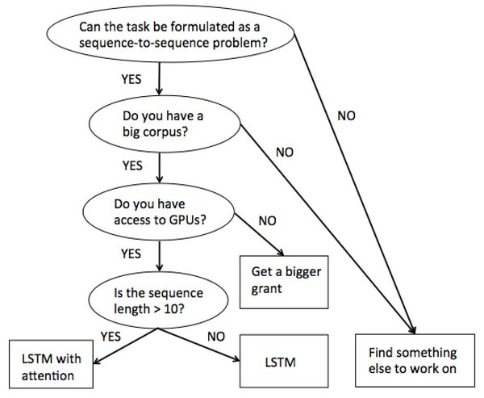
历史进程
趋势： 学习的门槛降低了 。。。。
Notes:
并非取代，而是叠加，个别领域取代

Slide 46
课程安排
规则系统 <90年代
概率系统 1990 - 2014
深度学习 2014- now
基本分类器 （1课时）
经典序列模型 (3课时)
HMM/CRF/EM
自动机
语言模型
神经序列模型（5课时）
概念介绍
Tensorflow实现
机器翻译
提速
其他的应用
Notes:
并非取代，而是叠加，个别领域取代

Slide 47
提纲
基本概念
广泛应用
挑战何在
历史进程
一般思路
基本工具
一点期望

Slide 48
解决自然语言处理的一般思路
自己尝试去做
记录下自己的思路
设计流程让机器模仿
你的思路
可以
这个问题人类可以做好么？
很难
尝试从计算机的角度来思考问题
Notes:
并非取代，而是叠加，个别领域取代

Slide 49
解决自然语言处理的一般思路
自己尝试去做
记录下自己的思路
设计流程让机器模仿
你的思路
可以
这个问题人类可以做好么？
很难
尝试从计算机的角度来思考问题
任务：下节课的PPT我要用电脑自动生成！
我的思路： 写大纲 -> 每个知识要点可能要参考一个Wikipedia -> 举例子，画流程图
机器的模块： 写大纲： “分类器” → 搜索相关论文， 选择前五的不重复的论文
每个知识点： 相关论文的章节，第一段， Wikipedia的第一段
例子和流程图： 直接截取 Wikipedia 的相关图片
Notes:
并非取代，而是叠加，个别领域取代

Slide 50
提纲
基本概念
广泛应用
挑战何在
历史进程
一般思路
基本工具
一点期望

Slide 51
一些常用的工具
Bash Script
wc/sed/awk/grep/sort/uniq/paste/cat/head/tail
一个很大的txt，30s内找出出现次数最多的前10个词汇
查看第30行到第40行的数据
…
Python
当bash不是那么熟练的时候, 或者处理稍微复杂的问题的时候
Notes:
并非取代，而是叠加，个别领域取代

Slide 52
一些常用的工具
Stanford Core NLP
语义分析
NLTK
句子划分、读取语义树
Tensorflow
推荐大家使用最新版的Tensorflow 1.2
推荐使用Linux
python2.7 （3也可以，感觉没啥差别）
Notes:
并非取代，而是叠加，个别领域取代

Slide 53
对大家的期望
每节课只要有一个实实在在的收获就够了
问卷调查
Notes:
看书，听讲座。

Slide 54
Notes:
看书，听讲座。

Slide 55
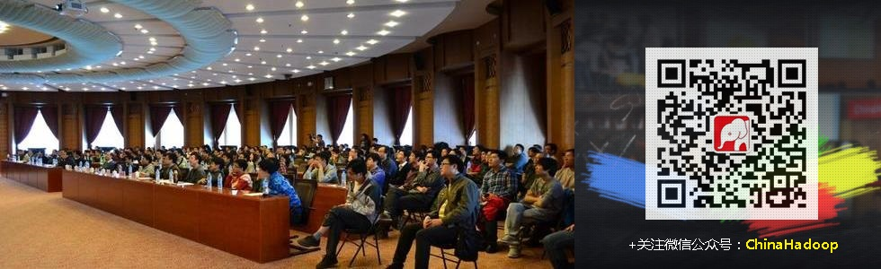
联系我们
小象学院：互联网新技术在线教育领航者
微信公众号：大数据分析挖掘
新浪微博：ChinaHadoop

